Slide 1
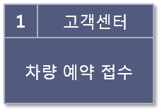


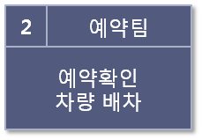
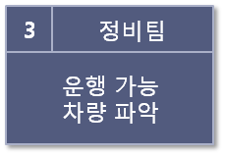
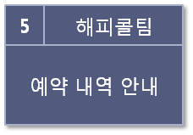

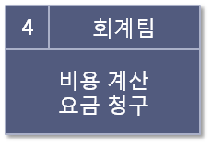

AYAS 렌터카 예약 시스템
데이터 흐름도
예약 내역 입력
렌터카 예약 신청
고객
예약내역
조회
가용 차량
확인
가용 차량 업데이트
예약 내역,
요금 안내
정비내역
공유
정비
기사
차량 배차
예약 완료
통보
요금 조회
비용청구
고객
요금 조회
비용정산 완료
통보
요금 지불

